Slide 1
팀타율 모델링
1. multi regression
- Random Forest, XGBoost, LightGBM 실험
- hyperparameter tuning : random search
- 위의 3가지 실험 결과, LGB가 제일 좋음
2. deep learning
- DNN, RNN, LSTM. Stacked LSTM 실험
- 시계열 모델이 생각보다 별로 안좋음
– hyperparameter tuning : genetic algorithm, particle swarm optimization
위의 4가지 실험 결과,

Slide 2
팀타율 모델링
2. deep learning
- DNN, RNN, LSTM. Stacked LSTM 실험
- 시계열 모델이 생각보다 별로 안좋음
– hyperparameter tuning : genetic algorithm, particle swarm optimization
( 튜닝한 하이퍼파라미터는 다음장 참고 )
위의 4가지 실험 결과, DNN이 가장 성능이 좋음
3. Stacking 앙상블
Multi reg에서 가장 좋은 LGBM과 딥러닝에서 가장 좋은 DNN 앙상블
최종 rmse = 0.007915544479213265

Slide 3
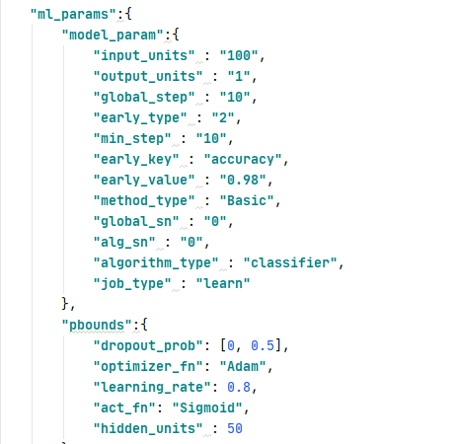
팀타율 모델링
딥러닝에서 genetic algorithm (GA)와 particle swarm optimization(PSO)로 튜닝한 하이퍼파라미터들

